Slide 1

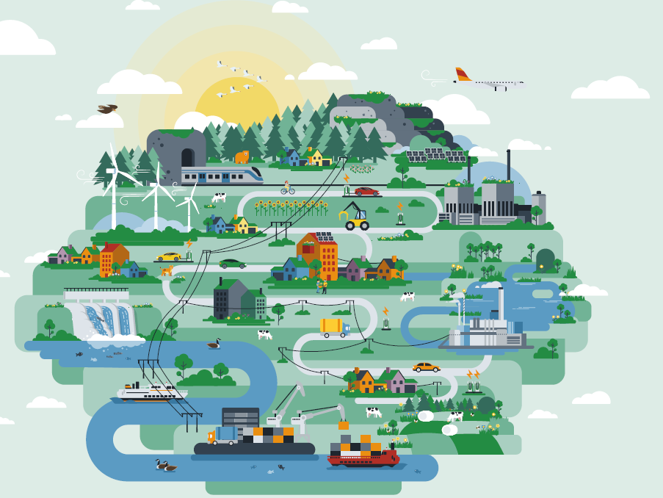

Näringslivets roll i att stärka biologisk mångfald

Slide 2
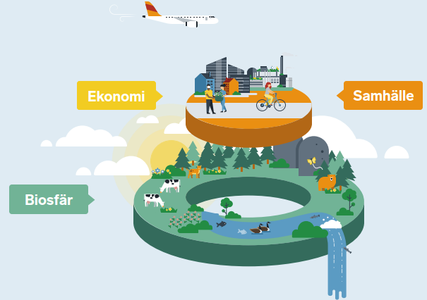

Biologiska mångfalden utgör basen för vårt samhälle och ekonomi

Slide 3
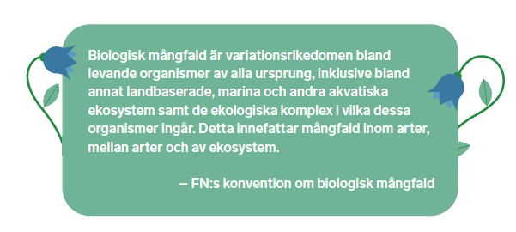
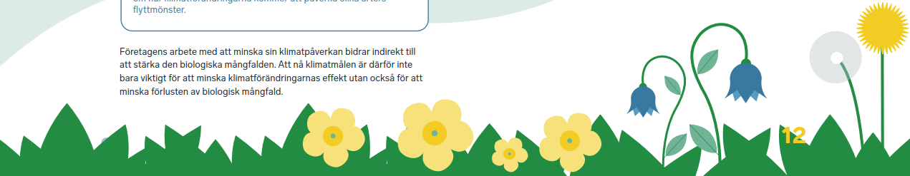
Vad är biologisk mångfald för oss och näringslivet?
Rent vatten, god luft kvalitet, mat, mediciner och naturresurser
75 % av världens grödor som producerar frukt och frön är beroende av vilda pollinerare
50 % av världens BNP är beroende av naturen
En av de snabbaste växande globala riskerna under de kommande decenniet

Slide 4
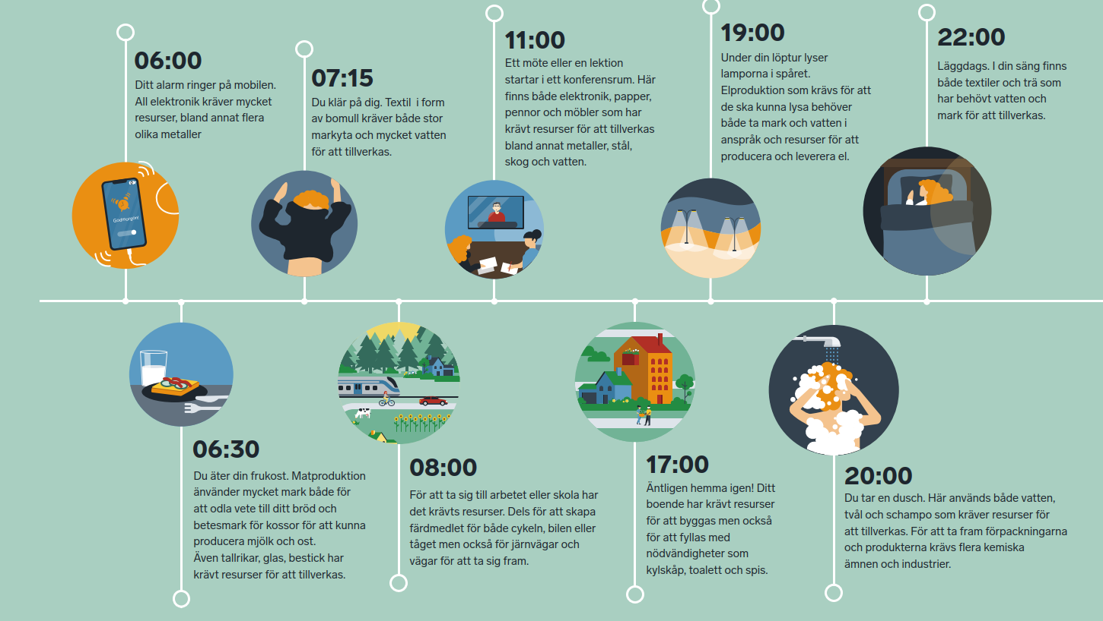
En dag med resurser

Slide 5
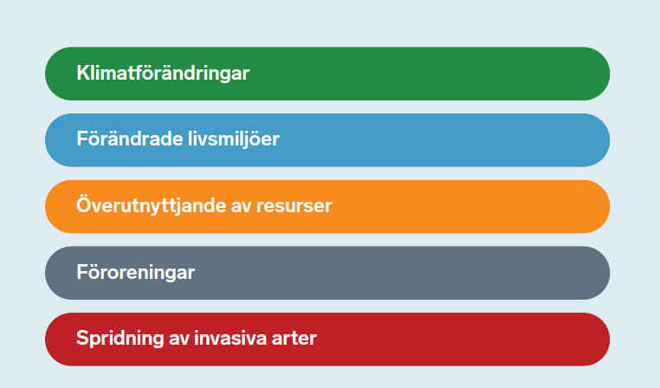



Den biologiska mångfalden behöver stärkas

Slide 6
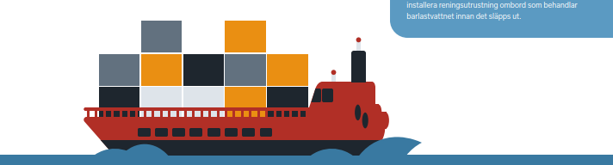
Ökad kunskap kan ge stora affärsmöjligheter
Fysiska risker – störa många viktiga leverantörskedjor
Ökad medvetenhet hos investerare, konsumenter och arbetstagare
Med ökad kunskap kan man ligga steget före och bättre möta den snabba utvecklingen

Slide 7

Tre steg för att komma igång med arbetet
1
Kartlägg nuläget
2
Ta fram strategi
med mål och visioner
3
Ta fram en
aktivitetsplan

Slide 8


Hela det svenska näringslivet kan vara med och bidra till att stärka den biologisk mångfalden

